Slide 1
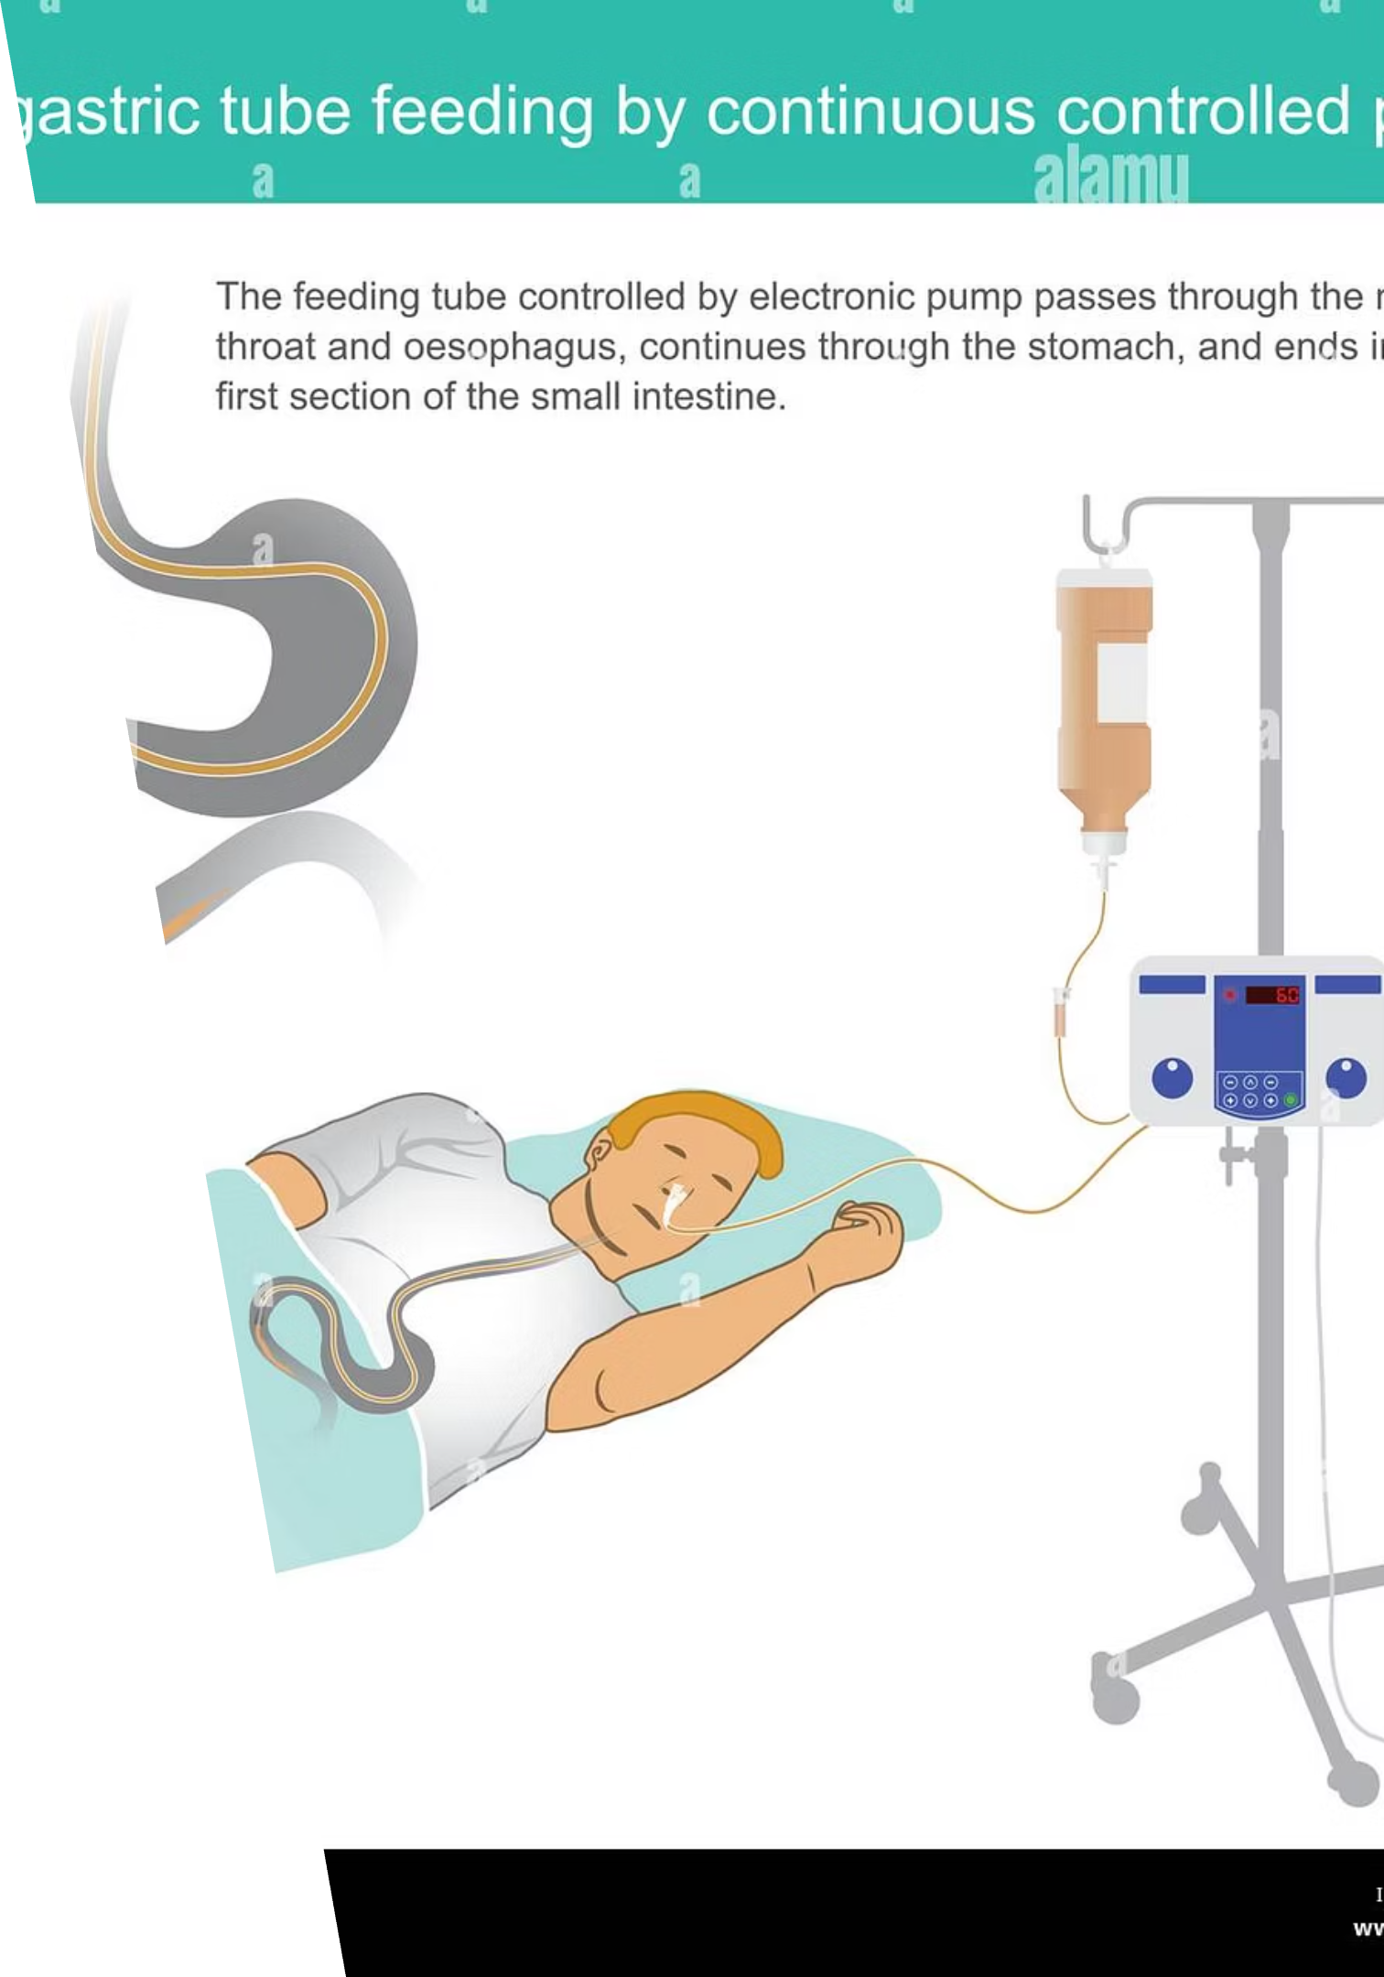
Zavedení nosogastrické sondy
Komplexní průvodce pro zdravotnický personál — od přípravy pacienta až po péči po výkonu.

Slide 2
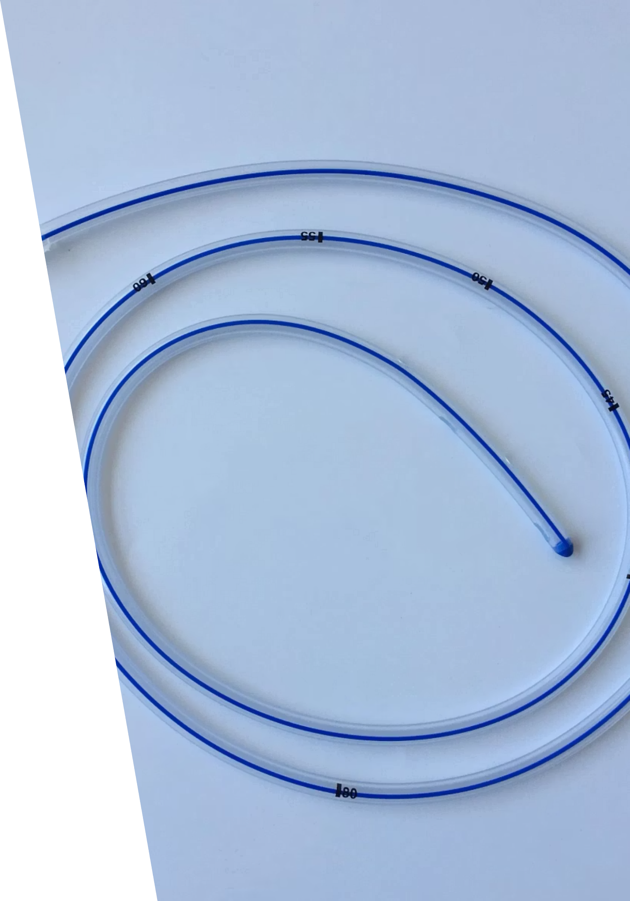
Co je nosogastrická sonda?
Definice výkonu
Základní charakteristika
Zavedení latexové, gumové nebo silikonové sondy přes nos do žaludku pacienta. Jedná se o léčebnou metodu využívanou v akutní i dlouhodobé péči na celé řadě klinických pracovišť.
Sonda prochází nosní dutinou přes hltan a jícen do žaludku
Materiál: latex, guma nebo silikon
Výkon provádí nebo asistuje sestra dle ordinace lékaře
Délka zavedení se odměřuje individuálně

Slide 3
Důvody zavedení sondy
Nosogastrická sonda se zavádí z řady klinických indikací — vždy na základě ordinace lékaře.
🍽️ Výživa
💊 Léky
🩺 Prevence
Pacienti neschopní přijímat dostatečné množství potravy a tekutin ústy bez nebezpečí aspirace.
Podávání léků přímo do zažívacího ústrojí, pokud perorální cesta není možná.
Prevence nevolnosti, zvracení a distenze (roztažení) žaludku — zejména po operacích.
⚗️ Výplach
🔬 Diagnostika
Výplach žaludku při otravě nebo předávkování léky — urgentní indikace.
Odběr žaludečního obsahu nebo aplikace kontrastní látky před RTG vyšetřením.

Slide 4
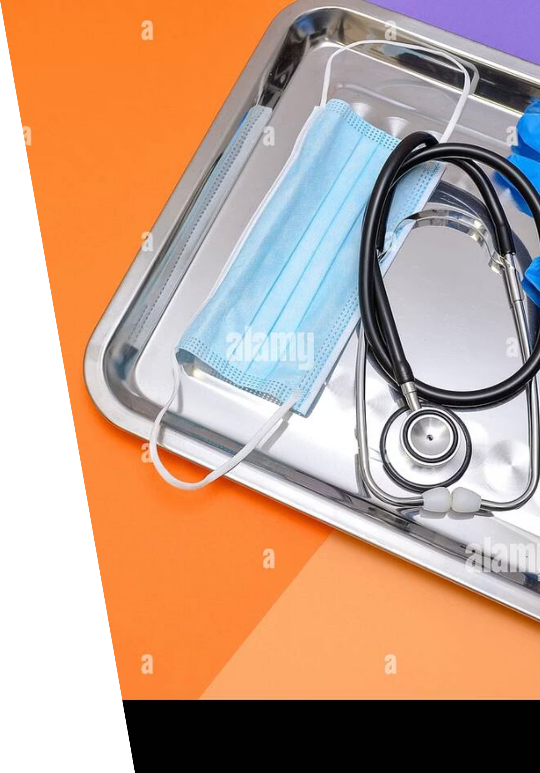
Potřebné pomůcky
Ochranné prostředky a hygiena
Sonda a fixace
Ostatní pomůcky
Žaludeční sonda (velikost dle ordinace)
Náplast k fixaci sondy
Odvodný sáček
Zátka na sondu
Mesocain gel (anestetický)
Ústní lopatka
Janettova stříkačka
Fonendoskop
Sklenka s vodou
Ústenka
Rukavice
Emitní miska
Buničitá vata

Slide 5
Příprava pacienta
Důsledná edukace pacienta před výkonem je klíčová pro jeho spolupráci a snížení úzkosti. Pacient musí být plně informován a musí poskytnout souhlas.
Informování o výkonu
1
Vysvětlit důvod zavedení sondy a způsob provedení výkonu srozumitelným jazykem.
Upozornění na nepříjemné pocity
2
Pacient musí být předem seznámen s tím, že výkon je nepříjemný — dávení, tlak v nose a hrdle.
Spolupráce pacienta
3
Zdůraznit nutnost spolupráce — zejména správné dýchání a polykání během zavádění.
Informovaný souhlas
4
Zajistit podpis informovaného souhlasu s výkonem dle platné legislativy a standardů pracoviště.
Psychická příprava
5
Psychická podpora — klidné prostředí, trpělivost sestry, ujištění pacienta o průběhu výkonu.

Slide 6
Asistence sestry — před výkonem
01
02
03
Psychická podpora
Fowlerova poloha
Kontrola nosních průduchů
Uklidnění a povzbuzení pacienta před zahájením výkonu, zodpovězení případných dotazů.
Uložení pacienta do Fowlerovy polohy (polosed, 45–90°) — pokud je pacient při vědomí. Usnadňuje průchod sondy a snižuje riziko aspirace.
Zjistit průchodnost obou nosních průduchů, přítomnost překážek nebo deformit nosní přepážky.
04
05
Odměření délky sondy
Příprava pomůcek
Změřit vzdálenost: nos → ušní lalůček → konec sterna. Tato délka určuje, jak hluboko sondu zavést.
Hygienická dezinfekce rukou, nasazení rukavic, přichystání všech potřebných pomůcek na dosah.

Slide 7
Asistence sestry — při výkonu
Postup zavádění
Ověření správného zavedení — 3 metody
Potřeme konec sondy anestetickým gelem (Mesocain)
Asistujeme lékaři nebo zavádíme sondu dle standardu pracoviště
Doporučíme pacientovi hluboké nádechy a výdechy
Kontinuálně povzbuzujeme pacienta během celého výkonu
1. Insuflace vzduchu
2. Aspirace obsahu
Vstříkneme ~30 ml vzduchu a fonendoskopem nad žaludkem sledujeme charakteristický zvuk.
Janettovou stříkačkou aspirujeme žaludeční obsah — jeho přítomnost potvrzuje správnou polohu.
3. Ponoření do vody
Ponoříme volný konec sondy pod hladinu vody — při správném zavedení nevychází vzduchové bubliny.

Slide 8
Péče o pacienta po výkonu
Fixace sondy
Přilepit sondu náplastí na předem odmastěnou kůži nosu. Správná fixace předchází samovolnému vytažení nebo posunutí sondy.
Napojení na odvodný sáček
Připojit sondu na odvodný sáček dle ordinace lékaře. NGS zároveň fixujeme k rameni pacienta pro větší komfort.
Sledování sliznic
Pravidelně kontrolovat změny na sliznici dutiny ústní a nosní. U rizikových pacientů polohovat sondu každých 6 hodin pro prevenci proleženin.
Hygiena a ošetření
Odsávat sekret z nosních průduchů při hromadění, ošetřovat sliznici vhodným přípravkem dle doporučení.
Úklid a dokumentace
Uklidit pomůcky, vyměnit znečištěné prádlo, provést záznam do dokumentace pacienta včetně času a způsobu ověření polohy sondy.

Slide 9
Možné komplikace
Zdravotní sestra musí být schopna komplikace rychle rozpoznat a adekvátně na ně reagovat.
⚠️ Sonda v dýchacích cestách
🤢 Komplikace při zavádění
🫁 Aspirace žaludečního obsahu
Pacient okamžitě kašle, dusí se nebo má saturační desaturaci. Sondu ihned vytáhnout! Nikdy nepodávat nic sondou bez ověření správné polohy.
Nauzea, stáčení sondy v hrdle, dávení a zvracení. Postup dočasně přerušit, pacienta uklidnit a pokračovat pomalu.
Závažná komplikace — obsah žaludku se dostane do dýchacích cest. Hrozí aspirační pneumonie. Riziko snižuje správná poloha pacienta.
🩸 Traumatické poškození
🔴 Proleženiny a infekce
Poranění sliznice dutiny ústní nebo nosní při zavádění. Postupovat šetrně, použít dostatečné množství anestetického gelu.
Při dlouhodobém zavedení hrozí dekubity. Náplast přelepit každý den, sondu přepolohovat. Dodržovat aseptický postup pro prevenci nozokomiálních infekcí. Kontrolovat průchodnost — sonda se může ucpat žaludečním obsahem.

Slide 10


Shrnutí klíčových bodů
📋 Indikace
Výživa, podávání léků, výplach žaludku, diagnostika — vždy na základě lékařské ordinace.
🗣️ Edukace
Důkladná příprava a psychická podpora pacienta jsou základem bezpečného provedení výkonu.
✅ Ověření polohy
Vždy ověřit třemi metodami: insuflace, aspirace, ponoření do vody — před každým použitím sondy.
👁️ Sledování
Pravidelná kontrola sliznic, fixace, průchodnosti sondy a včasné rozpoznání komplikací.
Sonda zavedená do dýchacích cest je bezprostředně ohrožující stav — při jakémkoliv podezření sondu okamžitě vytáhněte a informujte lékaře!

